Slide 1
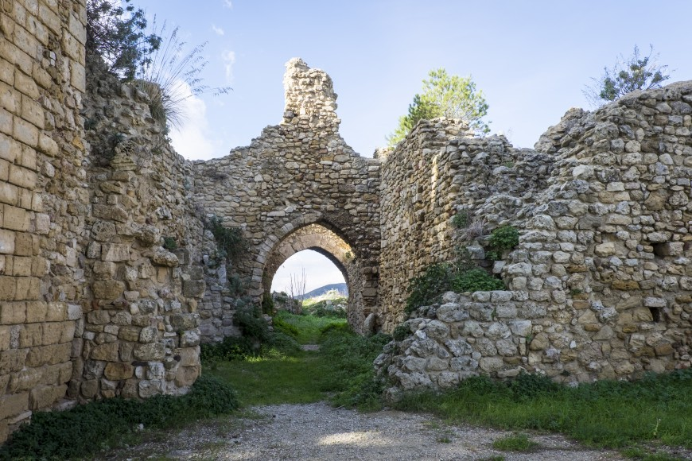
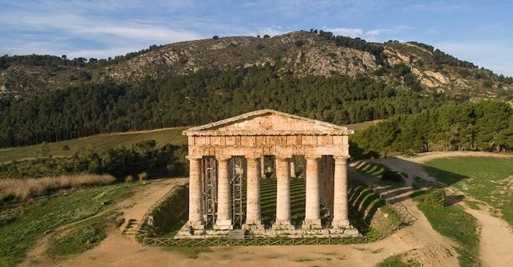
Progetto PON:
Avvio di un albergo diffuso nel territorio di Calatafimi-Segesta
PROGETTO REALIZZATO DA:
DELIA SAMUELE
MESSINA MARTINA
TARANTINO NICOLO’
TODARO VINCENZO

Slide 2
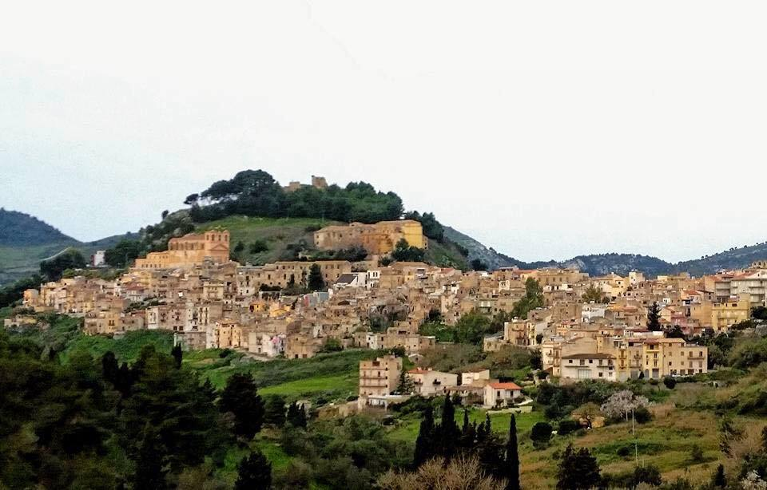
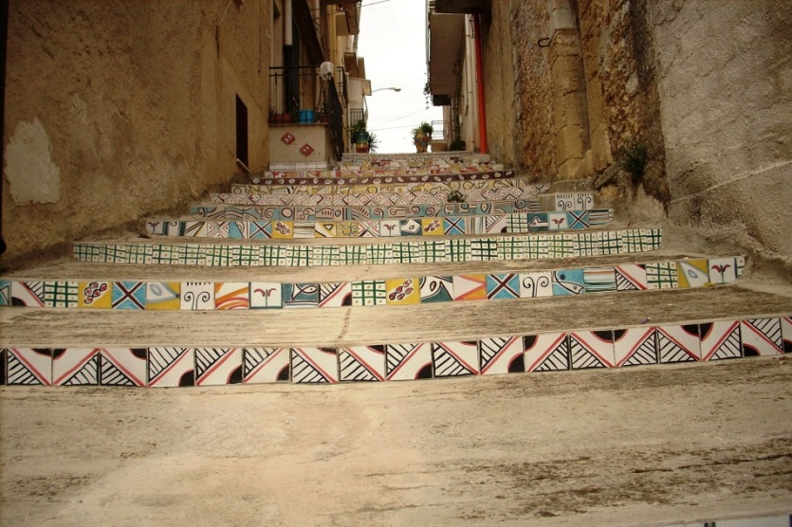
Attività di Benchmarking
Nell’attività di benchmarking da noi effettuata, abbiamo individuato una struttura che si rivede molto in quella che è la base della nostra business idea. A tal fine l’albergo diffuso di Piacenza «La Casa delle Favole», nato da un progetto con lo scopo di far rivivere al turista la vecchia vita di paese, sarà lo spunto per la creazione dell’ «antico casale».
L’idea, infatti, era proprio quella di mettere a nuovo alcune case, magari le più spaziose, del vecchio quartiere di Calatafimi colpito dal terremoto del Belice nel 1968 ricreando e facendo rinascere quella parte di paese più antica ormai disabitata. Oltre la proposta storica e culturale che sicuramente ci ha spinti ad iniziare questo progetto, la vendita di queste antiche strutture è proposta a solo un euro, situazione che ci permetterebbe ancor più facilmente di rendere questo progetto realizzabile.

Slide 3
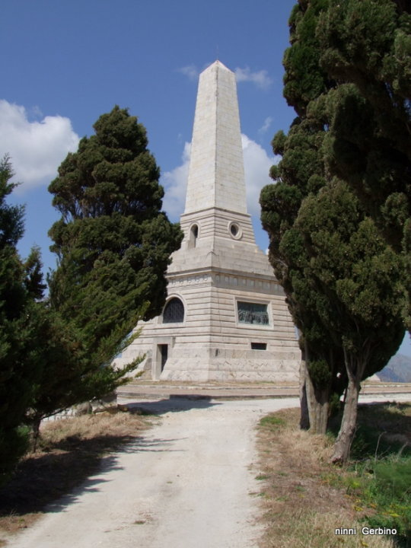
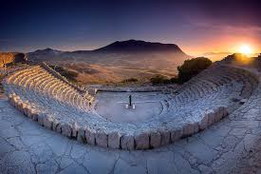
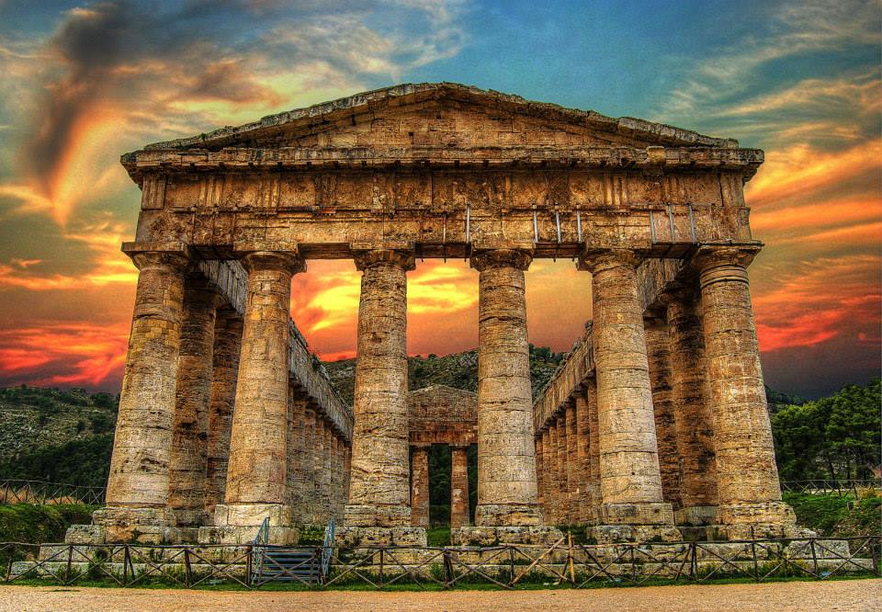
Situata fra le colline dell'agro Segestano, Calatafimi è capace di affascinare turisti di ogni età e cultura grazie alla natura incontaminata in cui si trova ed alle diverse attrazioni storico- archeologiche che sono in grado di farci rivivere la storia dei nostri antenati ed in parte anche quella dell’Italia… Ci basta infatti recarci sul colle di Pianto Romano per rivivere le vicende di guerra del generale Garibaldi a capo dei mille, con l’intento di unificare la nostra splendida nazione; o ancora recarci nella magica area archeologica, dove sorge un tempio, in stile dorico, imponente alla vista, luogo di culto dei nostri antenati. Pochi metri più in alto è possibile far visita all’antico anfiteatro elimo luogo di ricreazione per gli abitanti delle antiche civiltà che lì mettevano in scena opere di vario genere e tragedie greche, ancora oggi rivissuti nel periodo estivo.

Slide 4
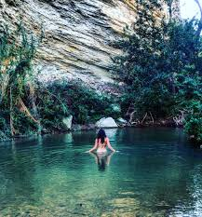
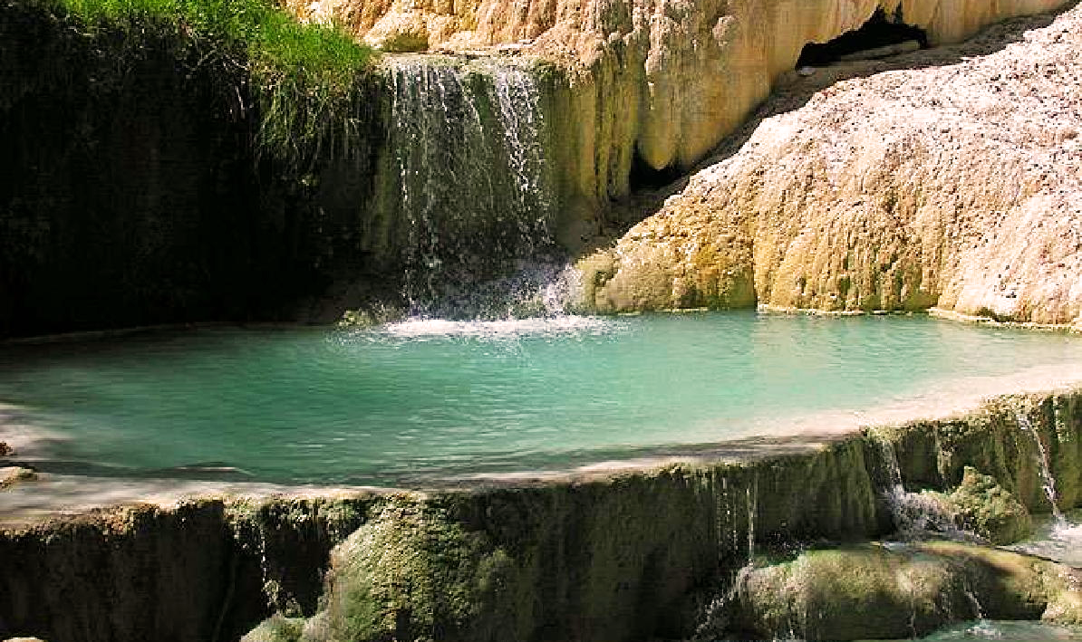
Immersi tra Relax e Natura
Questo paese dalle contenute dimensioni e dall’impostazione umile è capace di sorprenderci sempre di più, è possibile infatti immergersi nella natura per capire in fondo quanto può essere selvaggio e particolare, si può infatti, dopo una lunga passeggiata nel mezzo della natura, arrivare nei pressi di una fonte d’acqua calda dove persino gli antichi greci traevano beneficio dalle sue proprietà benefiche, le acque sono infatti ricche di zolfo. Riscaldate dal magma in profondità, riaffiorando in superficie creano diversi punti dove è possibile rilassarsi e godere di un’incredibile atmosfera naturale.

Slide 5
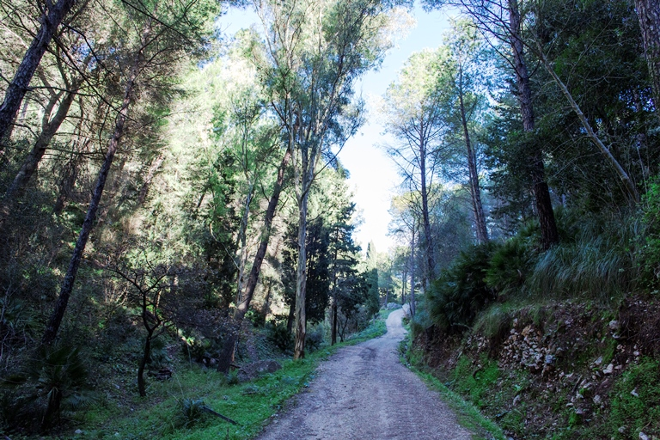
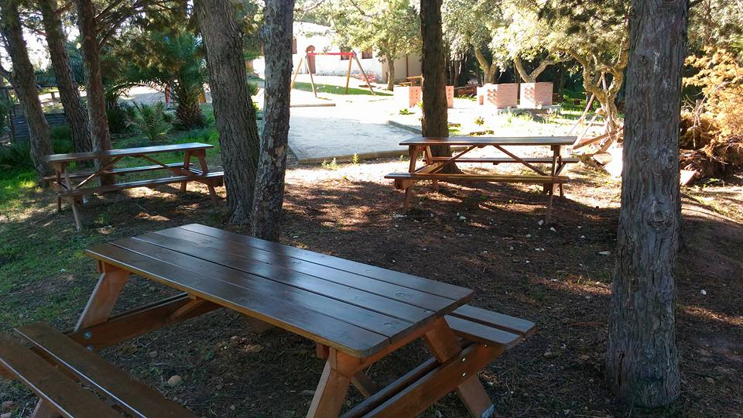
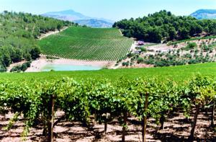
Avvolti tra querce e lecci: a spasso per il bosco Angimbè..
La prima cosa che colpisce di più, oltre il sottofondo di madre natura, sono le infinite gallerie formate dagli immensi alberi di diverso genere che attraversano il bosco fino al punto più alto dove sorge la torretta di avvistamento della forestale.
Siamo nel territorio di Calatafimi su di un promontorio, tra i duecento ed i trecento metri di altezza sul livello del mare dove sorge una delle ultime e meglio conservate quercete della provincia di Trapani dove oltre al mito e alla storia risiede anche la meravigliosa ed incontaminata madre natura.

Slide 6

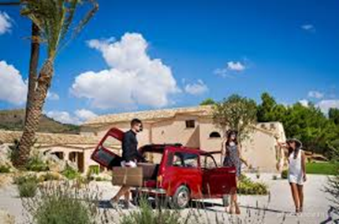
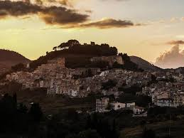
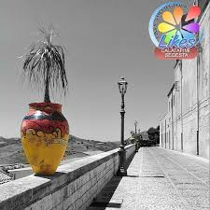
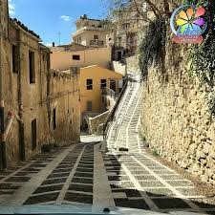
«L’ANTICO CASALE»
CALATAFIMI (TP)

Slide 7
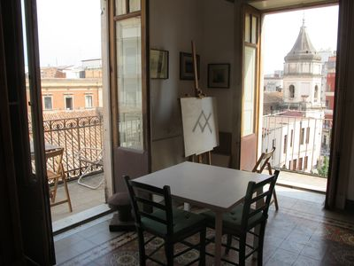
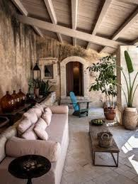
Il nostro albergo diffuso «l’Antico Casale» situato nell’antico quartiere di Calatafimi risulterà un’ottima scelta per il vostro soggiorno nel territorio trapanese. Con i nostri appartamenti a tema rurale siciliano vi sarà possibile immergervi, anche nei momenti di relax in casa, in un clima puramente tradizionale ma dotato di alcuni dei più tecnologici comfort moderni. I nostri 12 appartamenti, ciascuno abitabile da 6 persone, vi permetteranno di entrare in una nuova realtà senza subire fortemente il distacco dall’ambiente casalingo. Arrivando nella nostra struttura principale, i nostri receptionist riusciranno velocemente e tecnologicamente, ad effettuare le procedure di registrazione e successivamente ad essere disponibili per tutte le informazioni relative al vostro soggiorno. Tra le informazioni a vostra disposizione vi verrà data l’esclusiva possibilità di farvi immergere in vari aspetti che caratterizzano l’amata Sicilia, tramite tre itinerari attentamente curati scelti da noi per voi.

Slide 8
Aggiunta slide
«I NOSTRI TOUR»

Slide 9
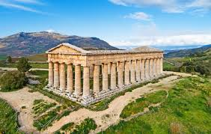
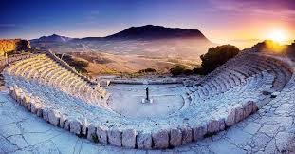
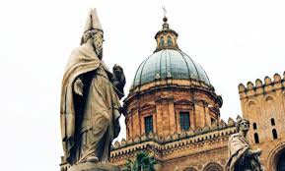
«TRA MITO E STORIA»
DURATA DEL PERCORSO 3 GG
Un percorso indimenticabile tra le rovine di alcuni dei siti archeologici più belli del mondo. Un tuffo nel passato vi farà assaporare una Sicilia mai dimenticata e da noi valorizzata…
lasciatevi trasportare da un viaggio che vi permetterà di far fermare le vostre lancette dell’orologio..

Slide 10
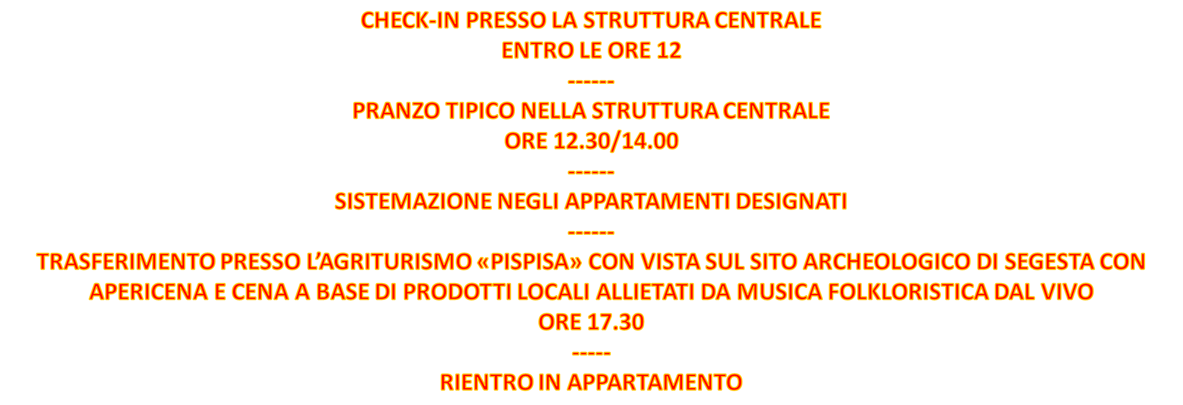

Slide 11
PRIMA COLAZIONE PRESSO LA STRUTTURA CENTRALE DELL’ «ANTICO CASALE»
ORE 07.30/09.30
------
TRASFERIMENTO PRESSO IL SITO ARCHEOLOGICO DI SEGESTA CON ANNESSA VISITA GUIDATA
ORE 10.00
------
PRANZO TIPICO PRESSO L’AGRITURISMO «PISPISA» A BASE DI PRODOTTI LOCALI ALLIETATI DA MUSICA FOLKLORISTICA DAL VIVO
ORE 13.00
------
ESCURSIONE «4X4 QUAD» LUNGO E NEI DINTORNI DEL SITO ARCHEOLOGICO DI SEGESTA
ORE 15.30
------
CENA TIPICA PRESSO LA STRUTTURA CENTRALE DELL’ «ANTICO CASALE»
ORE 19.00
------
PRESA VISIONE DELLO SPETTACOLO TEATRALE «ILLIADE DA OMERO» AL TEATRO ANTICO DEL SITO ARCHEOLOGICO DI SEGESTA
------
RIENTRO IN HOTEL

Slide 12
PRIMA COLAZIONE PRESSO LA STRUTTURA CENTRALE DELL’ «ANTICO CASALE»
ORE 07.30/09.30
------
VISITA AL CASTELLO EUFEMIO E AL MONUMENTO
COMMEMORATIVO DI PIANTO ROMANO
ORE 10.00
------
PRANZO PRESSO LA STRUTTURA CENTRALE DELL’ «ANTICO CASALE»
ORE 13.00
------
TRASFERIMENTO AL CENTRO STORICO DI PALERMO CON ANNESSA
VISITA GUIDATA DEI LUOGHI CARATTERISTICI CONOSCIUTI IN TUTTO IL MONDO
ORE 15.00
------
CENA LIBERA AL CENTRO STORICO DI PALERMO
ORE 19.00/22.00
------
RIENTRO IN APPARTAMENTO
-------
PRIMA COLAZIONE E CHECK-OUT ENTRO LE ORE 10

Slide 13
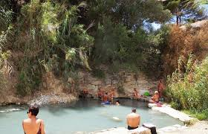
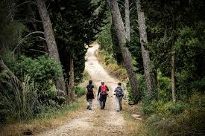
«MOMENTI DI PIACERE»
DURATA DEL PERCORSO 2 GG
Un percorso adatto a tutti per riscoprire l’interiorità del benessere psicofisico tramite l’utilizzo di una delle più antiche tecniche di benessere «le terme». Avvolte in uno scenario mozzafiato, le Terme Segestane sono il connubio ideale per raggiungere un piacere psicofisico inimmaginabile. Lasciatevi cullare dalle acque calde naturali qui presenti ma anche dalle nuove tecnologie che si sono insediate perfettamente in un contesto storico-naturalistico rivolto al passato.

Slide 14
CHECK IN ENTRO LE ORE 12.00
-------
PRANZO TIPICO PRESSO LA STRUTTURA CENTRALE DELL’ «ANTICO CASALE»
ORE 12.30/14.00
-------
TRASFERIMENTO ALLE «TERME SEGESTANE»
DOVE POTRETE GODERE DI UN ALL INCLUSIVE DEI TRATTAMENTI DISPONIBILI
ORE 16.00
------
TRASFERIMENTO A CASTELLAMMARE DEL GOLFO
ORE 19.00
------
CENA PRESSO IL RISTORANTE «SALVINIUS» CON MENU’ INTERAMENTE A BASE DI
PESCE FRESCO LOCALE
ORE 20.00
------
VISITA LIBERA DELLA ZONA ANTICA DI CASTELLAMMARE DEL GOLFO
------
RIENTRO IN APPARTAMENTO
ORE 23.00

Slide 15
PRIMA COLAZIONE PRESSO LA STRUTTURA CENTRALE
ORE 7.30/10.00
-----
TRANSFERIMENTO PRESSO IL QUERCIETO ANGIMBE’
CON ANNESSA VISITA GUIDATA PERCORRENDO LA FLORA E LA FAUNA CHE CARATTERIZZANO
QUESTO LUOGO INCONTAMINATO
ORE 11.00
-----
PRANZO ORGANIZZATO DALL’AZIENDA AGRICOLA «GIACALONE» CON DEGUSTAZIONE DI CARNI LOCALI ALLA GRIGLIA
ORE 13.30
-----
PASSEGGIATA LUNGO I VICOLI E I BAGLI DELLA CALATAFIMI ANTICA
ORE 16.00
-----
CENA PRESSO IL RISTORANTE «IL BORGO» CON MENU’ TIPICO SICILIANO
ORE 19.30
-----
DEGUSTAZIONE DI PRODOTTI DOLCIARI TIPICI PRESSO IL «BELVEDERE» DI CALATAFIMI
------
RIENTRO IN APPARTAMENTO ORE 23.00
-----
PRIMA COLAZIONE E CHECK-OUT ENTRO LE ORE 10.00

Slide 16

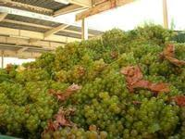
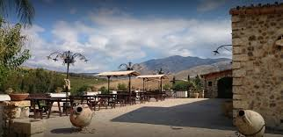
«IN VINO VERITAS»
DURATA DEL PERCORSO 2GG
Un percorso interamente dedicato al vino, alla sua storia ed alla sua evoluzione tramite l’appoggio di alcune delle cantine più antiche ed importanti della provincia di Trapani. Degustazioni di prodotti tipici abbinati perfettamente a vini tipici, da sommelier qualificati che riusciranno sicuramente a farvi immergere in una Sicilia altamente innovativa ma strettamente legata alla tradizione.

Slide 17
CHECK-IN ENTRO LE ORE 10.00
------
PRANZO TIPICO PRESSO LA STRUTTURA CENTRALE DELL’ «ANTICO CASALE»
ORE 12.30/14.00
------
TRASFERIMENTO ALLA CANTINA «KAGGERA» CON VISITA GUIDATA DELLE AREE DI PRODUZIONE SEGUITA DALLA DEGUSTAZIONE DEI VINI PIU’ IMPORTANTI DELL’AZIENDA ACCOMPAGNATI DAI FORMAGGI DEL CASEIFICIO SPATAFORA
------
CENA TIPICA PRESSO L’AZIENDA AGRICOLA «DISPENSA SAN PIETRO» ALLIETATI DA MUSICA FOLKLORISTICA DAL VIVO
ORE 19.30
------
PARTECIPAZIONE ALL’EVENTO «VENDEMMIA NOTTURNA» CON DEGUSTAZIONE DI PRODOTTI DOLCIARI TIPICI DEL TRAPANESE ABBINATI AD IMPORTANTI ETICHETTE LOCALI
ORE 21.30
-------
RIENTRO IN APPARTAMENTO
ORE 23.30

Slide 18
PRIMA COLAZIONE PRESSO LA STRUTTURA CENTRALE
ORE 07.30/10.00
------
TRANSFERIMENTO VERSO MARSALA
LA CITTA’ DEL FAMOSISSIMO VINO LIQUOROSO
------
MATTINATA LIBERA AL CENTRO STORICO DI MARSALA
------
PRANZO PRESSO IL RISTORANTE «LA CORTE DEI MANGIONI» CON DEGUSTAZIONE DI MENU’ TIPICI INTERAMENTE A BASE DI PESCE
ORE 13.30
------
TRANSFERIMENTO PRESSO L’AZIENDA STORICA VINICOLA «FLORIO» DI MARSALA CON VISITA GUIDATA DEL LUOGO E DEGUSTAZIONE DI PRODOTTI DOLCIARI ACCOMPAGNATI DA DIVERSE TIPOLOGIE DI MARSALA
ORE 15.00
------
CENA TIPICA PRESSO IL RISTORANTE «AGORA’» CON VISTA SULL’INCREDIBILE TEMPIO DI SEGESTA
A SEGUIRE SERATA TRADIZIONALE DANZANTE A CURA DI UN GRUPPO FOLKLORISTICO LOCALE
ORE 19.00
------
RIENTRO IN APPARTAMENTO ORE 00.00
-----
PRIMA COLAZIONE E CHECK-OUT ENTRO LE ORE 10.00

Slide 19
A VOSTRA DISPOSIZIONE
APPARTAMENTI A TEMA TIPICO SICILIANO DOTATI DEI MIGLIORI COMFORT.
WI-FI GRATUITO.
MINI BAR E CASSAFORTE IN OGNI APPARTAMENTO.
VERANDA PRIVATA IN OGNI APPARTAMENTO.
SERVIZIO TRANSFER DA/PER AEREOPORTO DI PALERMO.
SERVIZIO TRANSFER INCLUSO PER GLI SPOSTAMENTI DELL’INTERA DURATA DEL PERCORSO.
ZONA RELAX, AREA BAR, SALA COLAZIONE/PRANZO DISPONIBILE NELLA STRUTTURA CENTRALE.
PERSONALE MULTILINGUE ALTAMENTE QUALIFICATO PER OGNI EVENIENZA.
PICCOLA PISCINA A DISPOSIZIONE DEI CLIENTI NELLA STRUTTURA CENTRALE.
PICCOLA SALA ATTREZZI A DISPOSIZIONE DEI CLIENTI NELLA STRUTTURA CENTRALE.
POSSIBILITA’ DI MODIFICARE L’OFFERTA TURISTICA DA NOI PROPOSTA PARLANDO DIRETTAMENTE CON IL PERSONALE RIVOLTO ALL’ACCOGLIENZA TURISTICA.
TERRAZZINO PER PICCOLI APERICENA NELLA STRUTTURA CENTRALE.

Slide 20

TRA MITO E STORIA
BASSA STAGIONE (01 OTTOBRE-01 APRILE) ALTA STAGIONE (02 APRILE-30 SETTEMBRE)
n. 3 pernottamenti | 90 | 135
n. 3 colazioni | 18 | 24
n. 2 pasti nella struttura centrale | 40 | 40
n. 2 pasti esterni + musica | 70 | 70
n. 1 ingresso parco archeologico | 6 | 6
n. 1 ingresso castello Eufemio | 4 | 4
n. 1 escursione «quad 4x4» | 25 | 30
n. 1 biglietto spettacolo teatrale | 25 | 25
 | 266 | 304

Slide 21
MOMENTI DI PIACERE
BASSA STAGIONE (01 OTTOBRE-01 APRILE) ALTA STAGIONE (02 APRILE-30 SETTEMBRE)
n. 2 pernottamenti | 60 | 90
n. 2 colazioni | 12 | 16
n. 1 pasto nella struttura centrale | 20 | 20
n. 3 pasti esterni | 75 | 75
n. 1 degustazione di prodotti dolciari | 20 | 20
n. 1 ingresso alle terme all inclusive | 60 | 70
n. 1 visita guidata bosco Angimbè | 20 267 | 20 311

Slide 22
IN VINO VERITAS
BASSA STAGIONE (01 OTTOBRE-01 APRILE) ALTA STAGIONE (02 APRILE-30 SETTEMBRE)
n. 2 pernottamenti | 60 | 90
n. 2 colazioni | 12 | 18
n. 1 pasto nella struttura centrale | 20 | 20
n. 2 pasti esterni + musica | 70 | 70
n. 1 pasto esterno | 25 | 25
n. 1 visita guidata + degustazione cantine «Kaggera» | 25 | 25
n. 1 partecipazione «vendemmia notturna» + degustazione | 25 | 25
n. 1 visita guidata + degustazione cantine «Florio» | 25 262 | 25 298

Slide 23
LISTINO PREZZI PERCORSI PP
«TRA MITO E STORIA» | BASSA STAGIONE €310 | ALTA STAGIONE €360
«MOMENTI DI PIACERE» | €300 | €350
«IN VINO VERITAS» | €295 | €345
*I BAMBINI SOTTO I 4 ANNI NON PAGANO
*I BAMBINI DAI 4 AI 12 ANNI AVRANNO UNA RIDUZIONE DEL PREZZO COMPLESSIVO PARI AL 65%
*I RAGAZZI DAI 12 AI 16 ANNI AVRANNO UNA RIDUZIONE DEL PREZZO COMPLESSIVO PARI AL 45%
*SU RICHIESTA DISPONIBILITA’ DI PRANZARE/CENARE IN STRUTTURA AL PREZZO DI EURO 20 CAD. BEVANDE ESCLUSE
*PRANZI/CENE ALL’ESTERNO DELLA STRUTTURA EURO 25 CAD. BEVANDE ESCLUSE
*PRANZI/CENE ALL’ESTERNO DELLA STRUTTURA CON MUSICA DAL VIVO EURO 35 CAD. BEVANDE ESCLUSE

Slide 24
TRA MITO E STORIA (prezzo reale) | 266 | 304
TRA MITO E STORIA (prezzo di vendita) | 310 | 360
Possibile guadagno per persona | 44 | 56
MOMENTI DI PIACERE (prezzo reale) | 267 | 311
MOMENTI DI PIACERE (prezzo di vendita) | 305 | 355
Possibile guadagno per persona | 38 | 44
IN VINO VERITAS (prezzo reale) | 262 | 298
IN VINO VERITAS (prezzo di vendita) | 300 | 350
Possibile guadagno per persona | 38 | 52

Slide 25
Possibile guadagno mensile per bassa/alta stagione
La nostra struttura dispone di un massimo di 80 posti letto.
Ipotizzando che in bassa stagione mensilmente si potrebbero registrare circa 400 persone adulte in B&B e che 1/8 scelgano un percorso.
I guadagni in bassa stagione potrebbero essere:
400 - 1/8= 400 – 50= 350
350 x 30= 10.500
50 x 301= 15.080
Possibile guadagno mensile in bassa stagione di euro 25.580
Ipotizzando che in alta stagione mensilmente si potrebbero registrare circa 900 persone adulte in B&B e che 1/4 scelgano un percorso.
I guadagni in bassa stagione potrebbero essere:
900 – 1/4= 900 – 225= 675
675 x 45= 30.375
225 x 351= 78.975
Possibile guadagno mensile in alta stagione di euro 109.350
*possibile guadagno al lordo delle commissioni di intermediazione

Slide 26
COMPARAZIONE DEI PREZZI CON ALTRI HOTEL DIFFUSI
BASSA STAGIONE ALTA STAGIONE
ALBERGO DIFFUSO «CRISPOLTI» | 50 | 65
ALBERGO DIFFUSO «BORGO TUFI» | 55 | 90
ALBERGO DIFFUSO «AL VECCHIO CONVENTO» | 30 | 45
ALBERGO DIFFUSO «LOCANDA ALFIERI» | 40 | 45
ALBERGO DIFFUSO «SCICLI» | 35 | 35
ALBERGO DIFFUSO «L’ANTICO CASALE» | 45 | 60
*PREZZO PP A NOTTE
Attenzionate le proposte di altri alberghi diffusi sparsi in Italia, possiamo dire che la nostra offerta proposta in camera e colazione risulta vantaggiosa e competitiva. Nel primo periodo di esercizio la nostra offerta sarà mirata per lo più su una utenza locale data la campagna pubblicitaria mirata ad una clientela regionale e nazionale. Successivamente il primo anno di attività, punteremo ad effettuare una campagna pubblicitaria mirata ad una clientela europea, in collaborazione anche con alcuni tour operator che potranno così promuovere maggiormente i nostri pacchetti anche all’estero. La nostra offerta così potrebbe risultare vantaggiosa economicamente grazie al raggiungimento di svariati target group, con un buon rapporto-qualità prezzo altamente competitivo.

Slide 27
SCELTA DELLA FORMA GIURIDICA DELLA NOSTRA NUOVA IMPRESA
La scelta per forma giuridica della nuova impresa ricade sulla società di capitali al fine di permettere ai soci di rispondere delle obbligazioni sociali solo con la quota di capitale sottoscritta. Tra le società di capitali la forma giuridica SRL è quella più adatta alla costituzione della nuova impresa. Per la nascita dell’attività saranno così necessari minimo due soci che apportino un capitale minimo di euro 10.000. La principale caratteristica della nuova disciplina dell'amministrazione della S.r.l., inserita nell’articolo 2265 del codice civile, è l'ampiezza dei poteri lasciati in materia di autonomia statutaria. In assenza di contrarie previsioni statutarie, con riferimento alla nomina degli amministratori e al funzionamento dell'organo amministrativo, si limita a prevedere che:
L'amministrazione della società è affidata a uno o più amministratori nominati con decisione dei soci.
Gli amministratori devono chiedere, entro 30 giorni da quando ne hanno avuto notizia, l'iscrizione della loro nomina nel registro delle imprese;
In caso di più amministratori essi costituiscono il consiglio di amministrazione.

Slide 28
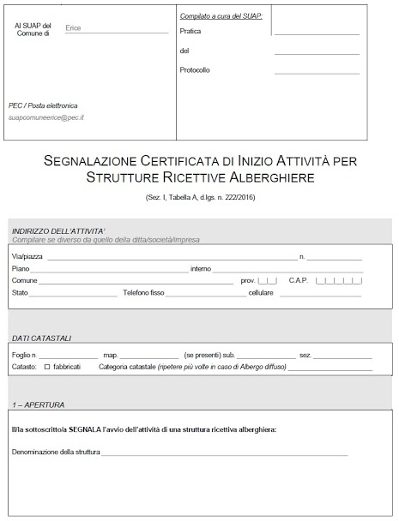
Per permettere l’avvio della nostra attività sarà necessario presentare la «segnalazione certificata di inizio attività» unicamente presso lo «sportello unico per le attività produttive» in maniera esclusivamente telematica.
Qui sotto il link di reindirizzamento al modulo SCIA.
..\Downloads\scia-alternativa-quadro-riepilogativo.docx
Nelle operazioni in fase di «start up», è richiesta anche la compilazione di un modulo dell’agenzia delle entrate per l’apertura della nuova partita IVA del nuovo albergo diffuso di Calatafimi-Segesta «l’Antico Casale».
Qui sotto il link di reindirizzamento al modulo.
modello partita iva.pdf

Slide 29
Al fine di pubblicizzare la nostra azienda la nostra campagna pubblicitaria si concerterà sul web marketing.
Grazie all’apertura del nostro sito web www.albergodiffusolanticocasale.it sarà possibile visionare la nostra offerta turistica. Inoltre, grazie all’area dedicata ai pacchetti potranno già avere una netta anteprima del percorso selezionato e grazie all’area dedicata alla storia del territorio circonstante al nostro albergo diffuso e con le nostre immagini 360° si potrà «entrare» nella nostra struttura.
Oltre il sito web sarà necessaria anche la nostra presenza sui Social tramite l’apertura e la sponsorizzazione di una pagina facebook, sicuramente fonte di pubblicità, tramite la condivisione di eventi, foto, post, storie riguardanti la nostra nuova attività. https://www.facebook.com/LAntico-Casale 103764794697867/?modal=admin_todo_tour
Per pubblicizzare la nostra attività punteremo anche nell’inserire la nostra offerta nella fiera «Ristora Hotel Sicilia» la più importate fiera nel campo dell’ospitalità e della ristorazione del Sud Italia. La duplice la missione di RHS:
• da un lato promuovere il territorio con le sue peculiarità, tra le quali spiccano l’ospitalità e la ristorazione, attraverso iniziative professionali di vario interesse, capaci di coinvolgere tutti gli operatori dei rispettivi settori di attività
• dall’altro presentare i migliori prodotti e servizi offerti dai marchi più prestigiosi per promuovere il costante aggiornamento delle imprese e massimizzare i loro profitti

Slide 30


MENU’ DI INAUGURAZIONE DELL’ «ANTICO CASALE»
Nell’occasione dell’inaugurazione del nostro albergo diffuso «l’antico casale» verrà proposta una serata a tema dal titolo «riscoperta delle origini». In questa occasione sarà possibile prendere parte ad un buffet, allestito e curato in ogni piccolo dettaglio dall’attento personale di sala e cucina, nella splendida location che accoglie la struttura. Stipulato in accordo con i capo servizio e alcune tra le aziende chiave del nostro territorio, questo menù, riuscirà a far scoprire e far riemergere una realtà, patrimonio storico e culturale della nostra, talvolta dimenticata… l’enogastronomia Siciliana. Tramite piccoli finger food dai sapori decisi e calici di vino di diverse aziende con caratteristiche uniche potrete immergervi in un tratto essenziale della nostra cultura.

Slide 31
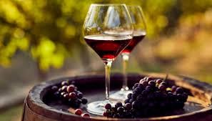


Qui alcuni esempi della nostra offerta gastronomica per la serata…
Bruschetta di pane nero di Castelvetrano con riduzione di arancia rossa di Sicilia IGP e Tonno Rosso Siciliano.
Scaglie di Gambero Rosso di Mazara del Vallo profumate al limone.
Dadini di Pesce Spada locale in carpione.
Rotelle di zucchine ripiene di Maialino Nero dei Nebrodi DOP.
Perle di pomodoro Pachino IGP con trancetti di Orata locale al sale Marino di Trapani IGP
Mousse di Vastedda del Belice DOP e miele Ibleo IGP su crostone di pane di farina Perciasacchi-Tumminia
Per accompagnare l’offerta gastronomica, l’offerta enologica vedrà la presenza di alcune importanti aziende del territorio con alcune etichette riconosciute in tutto il mondo, come…
Cantine Kaggèra
Cantine Firriato, Altavilla della Corte Grillo, DOC
Cantine Donnafugata, Ben Rye Passito DOC
Cantine Planeta, La Segreta in Rosso DOC, Nero D’avola 50%-Sirah 20%-Merlot 25%-Cabernet Franc 5%

